Slide 1
Исследование и разработка методики и алгоритма составления тренировок для реабилитации после травм на основе математической модели движения
Диссертация на соискание степени магистра
Специальность: 09.04.04 - Программная инженерия
Научный руководитель: Доцент, к.т.н. Федоров Алексей Роальдович Соискатель: магистрант ПИН-12М Артамонова Анастасия Юрьевна

Slide 2
Проблемная ситуация в области объекта исследований
Существующие методики реабилитации часто не учитывают индивидуальные физиологические особенности пациентов, оставляя важные нюансы восстановления без должного внимания.
Причины сложившейся ситуации:
ограниченное внимание к индивидуальным особенностям в существующих методиках реабилитации;
недостаточная адаптация к физиологии пациентов в существующих программных подходах;
игнорирование уникальных требований пациентов в процессе восстановления.

Slide 3
Цели и задачи диссертации
Цель исследования: разработка и реализация математической модели движений человека в контексте реабилитации после травм для создания эффективного алгоритма индивидуализированных тренировок.
Задачи исследования:
аналитический обзор существующих средств и методов моделирования движений человека;
формализация задачи методики создания тренировок для реабилитации;
разработка методики создания тренировок для реабилитации;
разработка алгоритма моделирования движений человека;
программная реализация разработанной методики и алгоритмов;
оценка достоверности полученных результатов.

Slide 4
На защиту выносятся:
Формализованное представление задачи методики создания тренировок для реабилитации.
Методика создания тренировок для реабилитации.
Алгоритм моделирования движений человека.
Программная реализация разработанной методики и алгоритмов.
Оценка достоверности полученных результатов

Slide 5
Анализ существующих методик и средств моделирования движений человека
№ | Существующие методы | Существующие средства | Недостатки
1 | Биомеханическое моделирование | 1. AnyBody Modeling System (ABMS) 2. Software for Interactive Musculoskeletal Modeling (SIMM) 3. Open Simulation for Musculoskeletal Systems (OpenSim) 4. LabVIEW 5. MATLAB/Simulink | Требует точных данных
2 | Кинематическое моделирование | 1. Blender | Не учитывает динамику
3 | Динамическое моделирование | 1. MATLAB/Simulink 2. Blender | Вычислительная сложность, требует точных данных
4 | MoCap | 1. Vicon Nexus | Высокие затраты, сложность обработки данных
5 | Машинное обучение | 1. MATLAB/Simulink 2. Blender | Требует большого объема данных

Slide 6
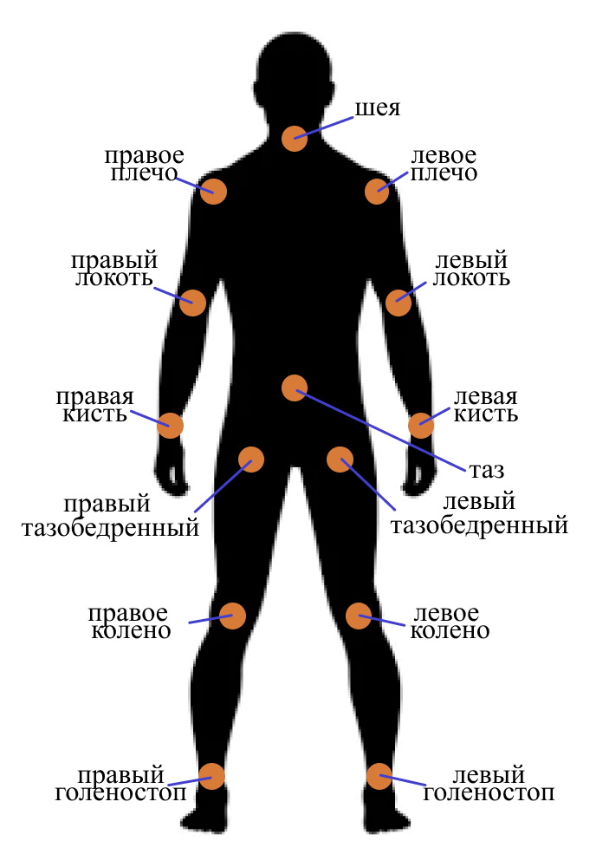
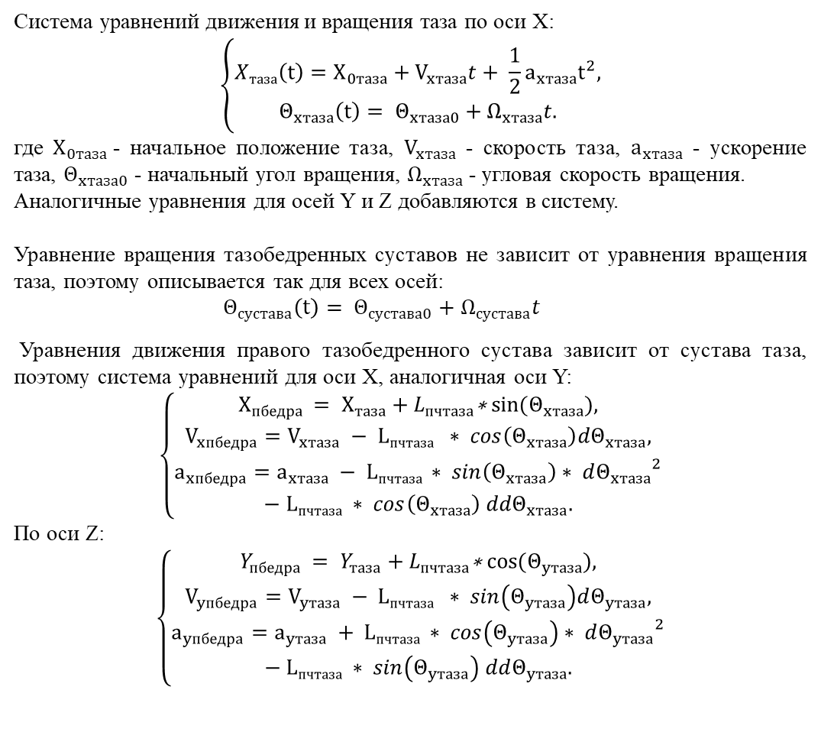
Формализация задачи математического моделирования движений
Система уравнений движения и вращения таза по оси X:
$$\left\{\begin{aligned}Xтаза\left(t\right)=X_{0таза}+V_{xтаза}t+ \frac{1}{2}a_{xтаза}t^{2}, \\ Θ_{xтаза}\left(t\right)= Θ_{xтаза0}+Ω_{xтаза}t.\end{aligned}\right.$$
где $X_{0таза}$- начальное положение таза, $V_{xтаза}$ - скорость таза, $a_{xтаза}$ - ускорение таза, $Θ_{xтаза0}$ - начальный угол вращения, $Ω_{xтаза}$ - угловая скорость вращения.
Аналогичные уравнения для осей Y и Z добавляются в систему.
Уравнение вращения тазобедренных суставов не зависит от уравнения вращения таза, поэтому описывается так для всех осей:
$$Θ_{сустава}\left(t\right)= Θ_{сустава0}+Ω_{сустава}t$$
Уравнения движения правого тазобедренного сустава зависит от сустава таза, поэтому система уравнений для оси X, аналогичная оси Y:
$$\left\{\begin{aligned}Х_{пбедра }= Х_{таза}+L_{пчтаза}\text{∗} \text{sin}\text{(}Θ_{xтаза}\text{),} \\ V_{xпбедра}=V_{xтаза} − \text{L}\text{пчтаза} ∗ cos\left(Θ_{xтаза}\right)dΘ_{xтаза}, \\ a_{xпбедра}=a_{xтаза} − \text{L}\text{пчтаза} ∗ sin\left(Θ_{xтаза}\right)∗ {dΘ_{xтаза}}^{2} \\ − \text{L}\text{пчтаза} ∗ cos\left(Θ_{xтаза}\right) ddΘ_{xтаза}.\end{aligned}\right.$$
По оси Z:
$$\left\{\begin{aligned}Y_{пбедра }= Y_{таза}+L_{пчтаза}\text{∗} \text{cos}\text{(}Θ_{yтаза}\text{),} \\ V_{yпбедра}=V_{yтаза} − \text{L}\text{пчтаза} ∗ sin\left(Θ_{yтаза}\right)dΘ_{yтаза}, \\ a_{yпбедра}=a_{yтаза} + \text{L}\text{пчтаза} ∗ cos\left(Θ_{yтаза}\right)∗ {dΘ_{yтаза}}^{2} \\ − \text{L}\text{пчтаза} ∗ sin\left(Θ_{yтаза}\right) ddΘ_{yтаза}.\end{aligned}\right.$$

